Slide 1


Project : Caractérisation des capteurs.
MARS-AVRIL 2019
Présenté par:
-Loïc TANG
-Lahat DEME
-Louis KABINDA
-Junior TAGNE
Professeurs et superviseurs :
Alexis CLEMENTE Annemarie KOKOSY Gilles TAGNE Ali OUKHRID

Slide 2

Plan
Contexte et objectifs
Réalisations
* Conception du banc d’essai
* Développement de l’application
Organisation
Démo
Conclusion
I
II
III
IV
V
2

Slide 3
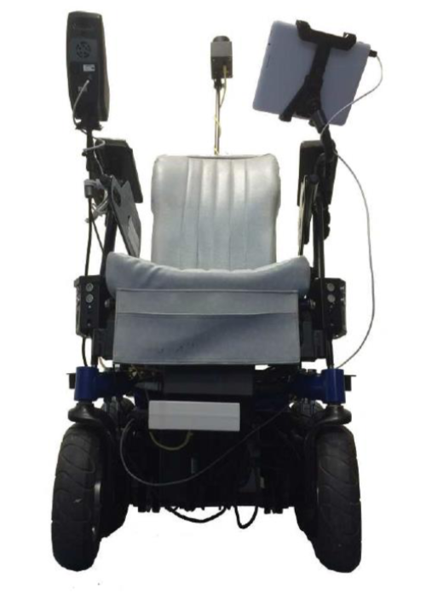
Contexte et Objectif
Objectif global
Educat
Objectif du projet
3

Slide 4

Conception Banc D’essai
4

Slide 5
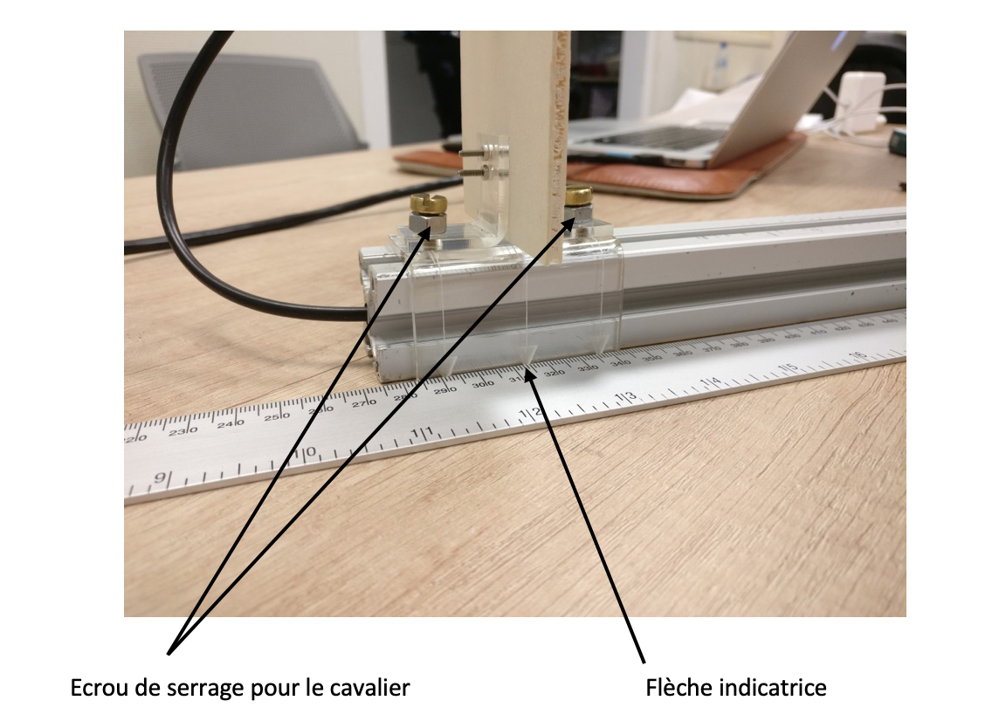
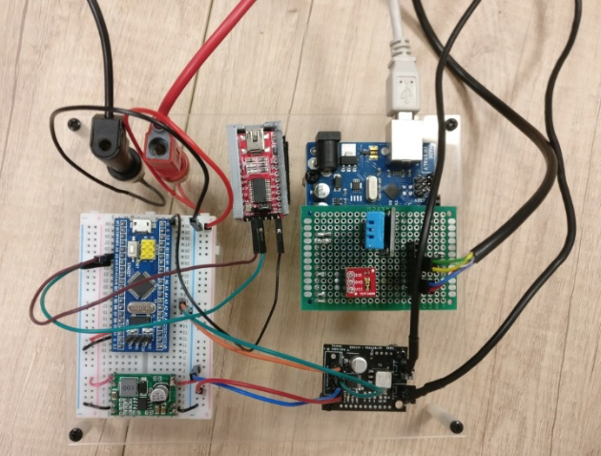
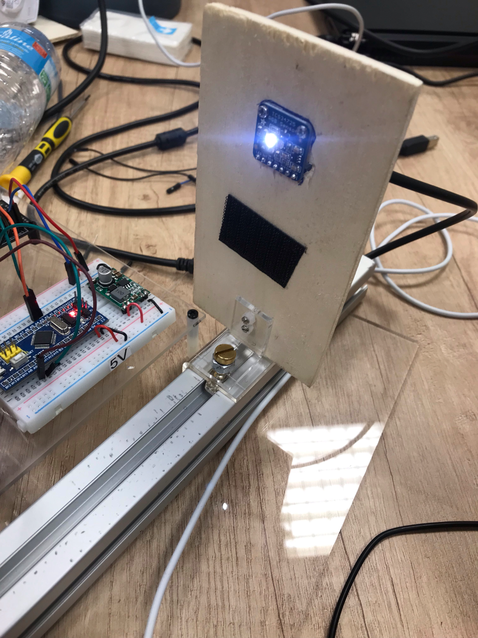
Conception Banc D’essai
5

Slide 6
Développement D'une application d’automatisation de test
Sans une application d'automatisation de test:
L'écriture des différents environnements et paramètres se font manuellement
La prise des mesures se font manuellement
Le démarrage des tests n'est pas automatique
6

Slide 7
Développement D'une application d’automatisation de test
Avec l'application d'automatisation des tests
Stocker et afficher des paramètres et environnements par défaut
Possibilité de changer ces paramètres par défaut
Possibilité d’exécuter des commandes (ls_env, add_env, rm_env, ls_param)
Choix de la propriété de l’environnement à faire varier
Utilisation de l’arduino ?
Démarrage du test
7

Slide 8

Analyse des résultats
Condition des tests :
Températures 27°C
Objet à 25 cm des capteurs
Analyse des tests :
- Choix de la forme : on cherchait à obtenir les gaussiennes avec les mesures des distances des deux différents et leurs occurrences.
8

Slide 9
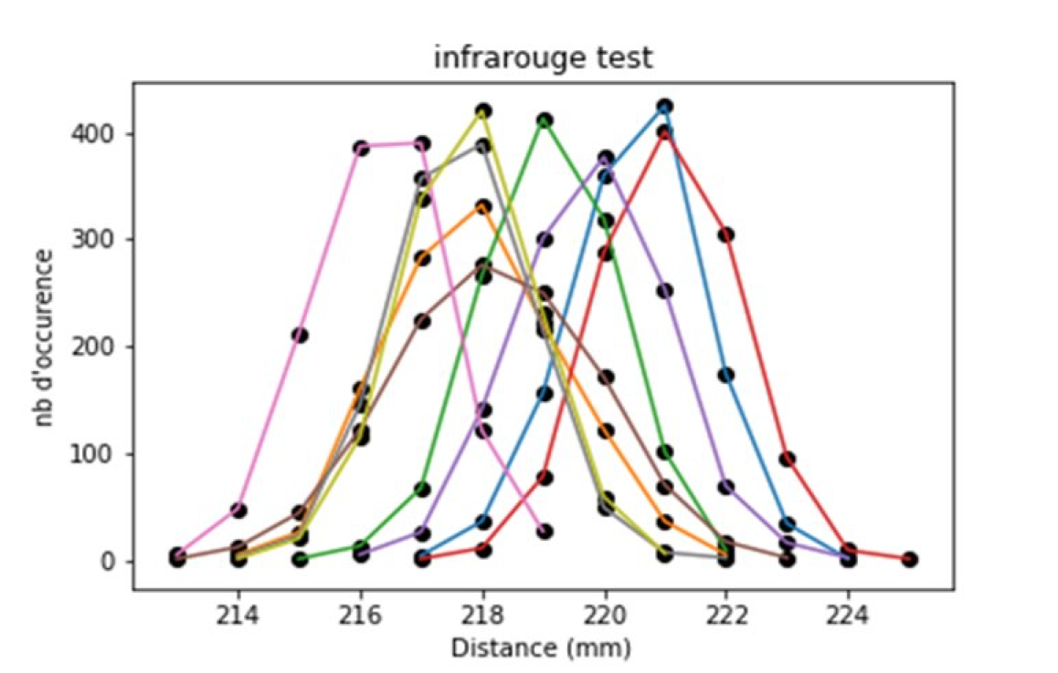
Analyse des résultats
courbe | couleur plaquette | Max (mm) | Min(mm) | Moyenne
bleue | vert | 224 | 217 | 221
grise | rose | 222 | 214 | 218
maronne | noir | 222 | 213 | 218
orange | bleu | 222 | 214 | 217
rose | violet | 219 | 213 | 216,5
rouge | jaune | 225 | 217 | 221
verte claire | blanche | 222 | 215 | 219
violette | marron | 224 | 216 | 220
9

Slide 10
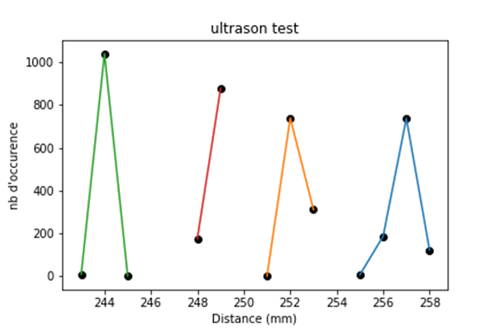
Courbe | Différents matériaux | Min | Max | Moyenne
bleue | mousse verte | 255 | 258 | 256,5
orange | mousse noire | 251 | 253 | 252
verte | plexiglass | 243 | 245 | 244
rouge | contre-plaqué | 248 | 249 | 248,8
 | mousse acoustique | … | … | Infini

Slide 11
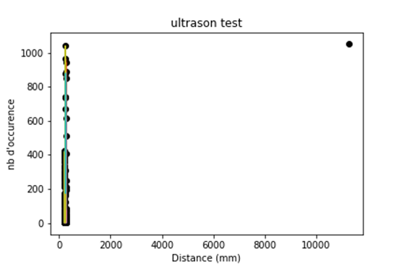
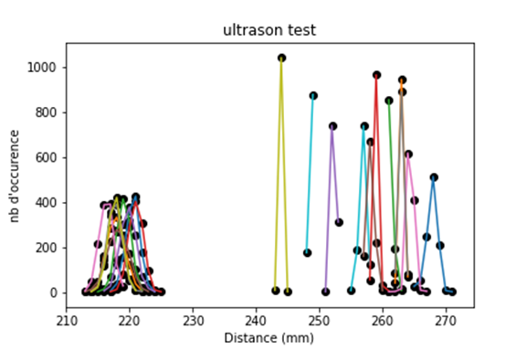
Cependant on peut aussi dire :
- l’influence de l’angle n’est pas négligeable.
erreur constante (3cm)
- distances mesurées différentes imprécisions
avec le banc d’essai.
limites que les capteurs

Slide 12
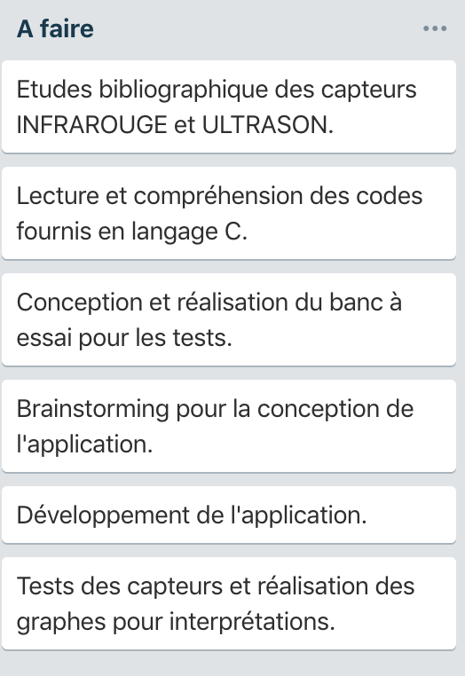
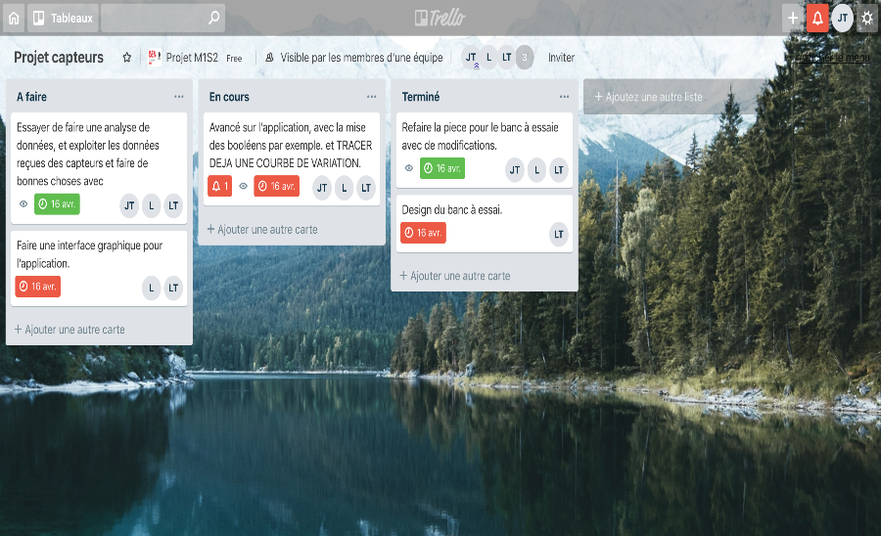
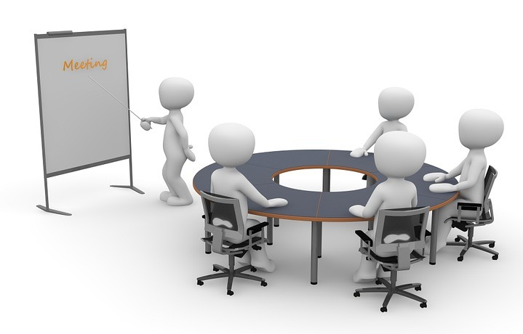
Organisation
Organisation des taches entre membres du groupe
Monitoring et réunions fréquentes
Grandes lignes du projet
Outils utilisés : Trello, Discord et GitHub.
12

Slide 13
Organisation
Conception et documentation:
Chef de projet et Responsable d’application:
Junior TAGNE
Loïc TANG
Lahat DEME
Développeur:
Louis KABINDA
13

Slide 14
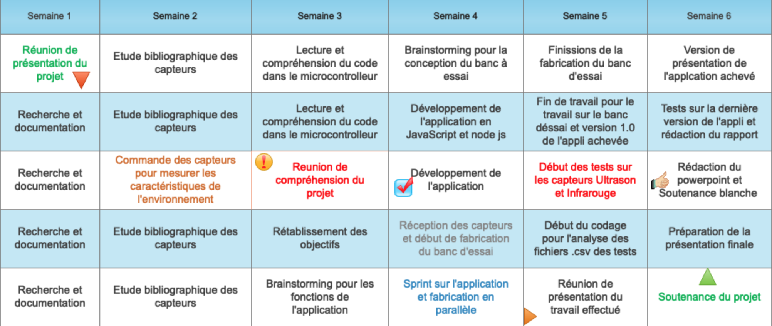
Organisation
14

Slide 15
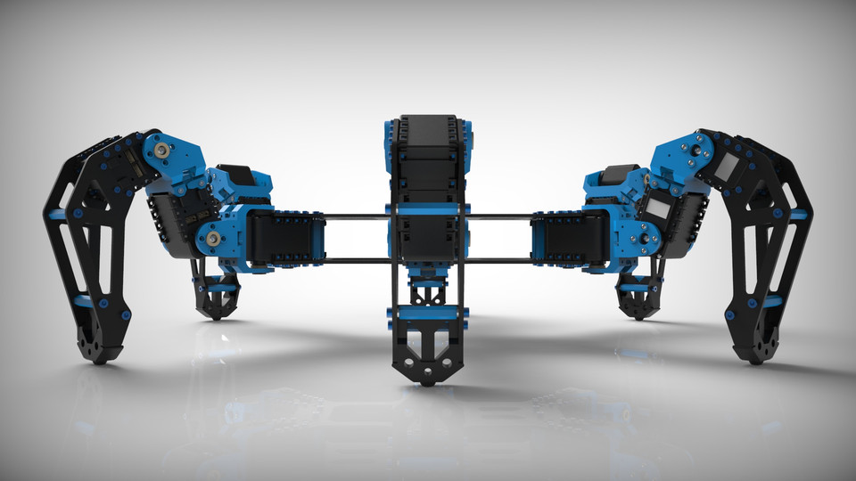
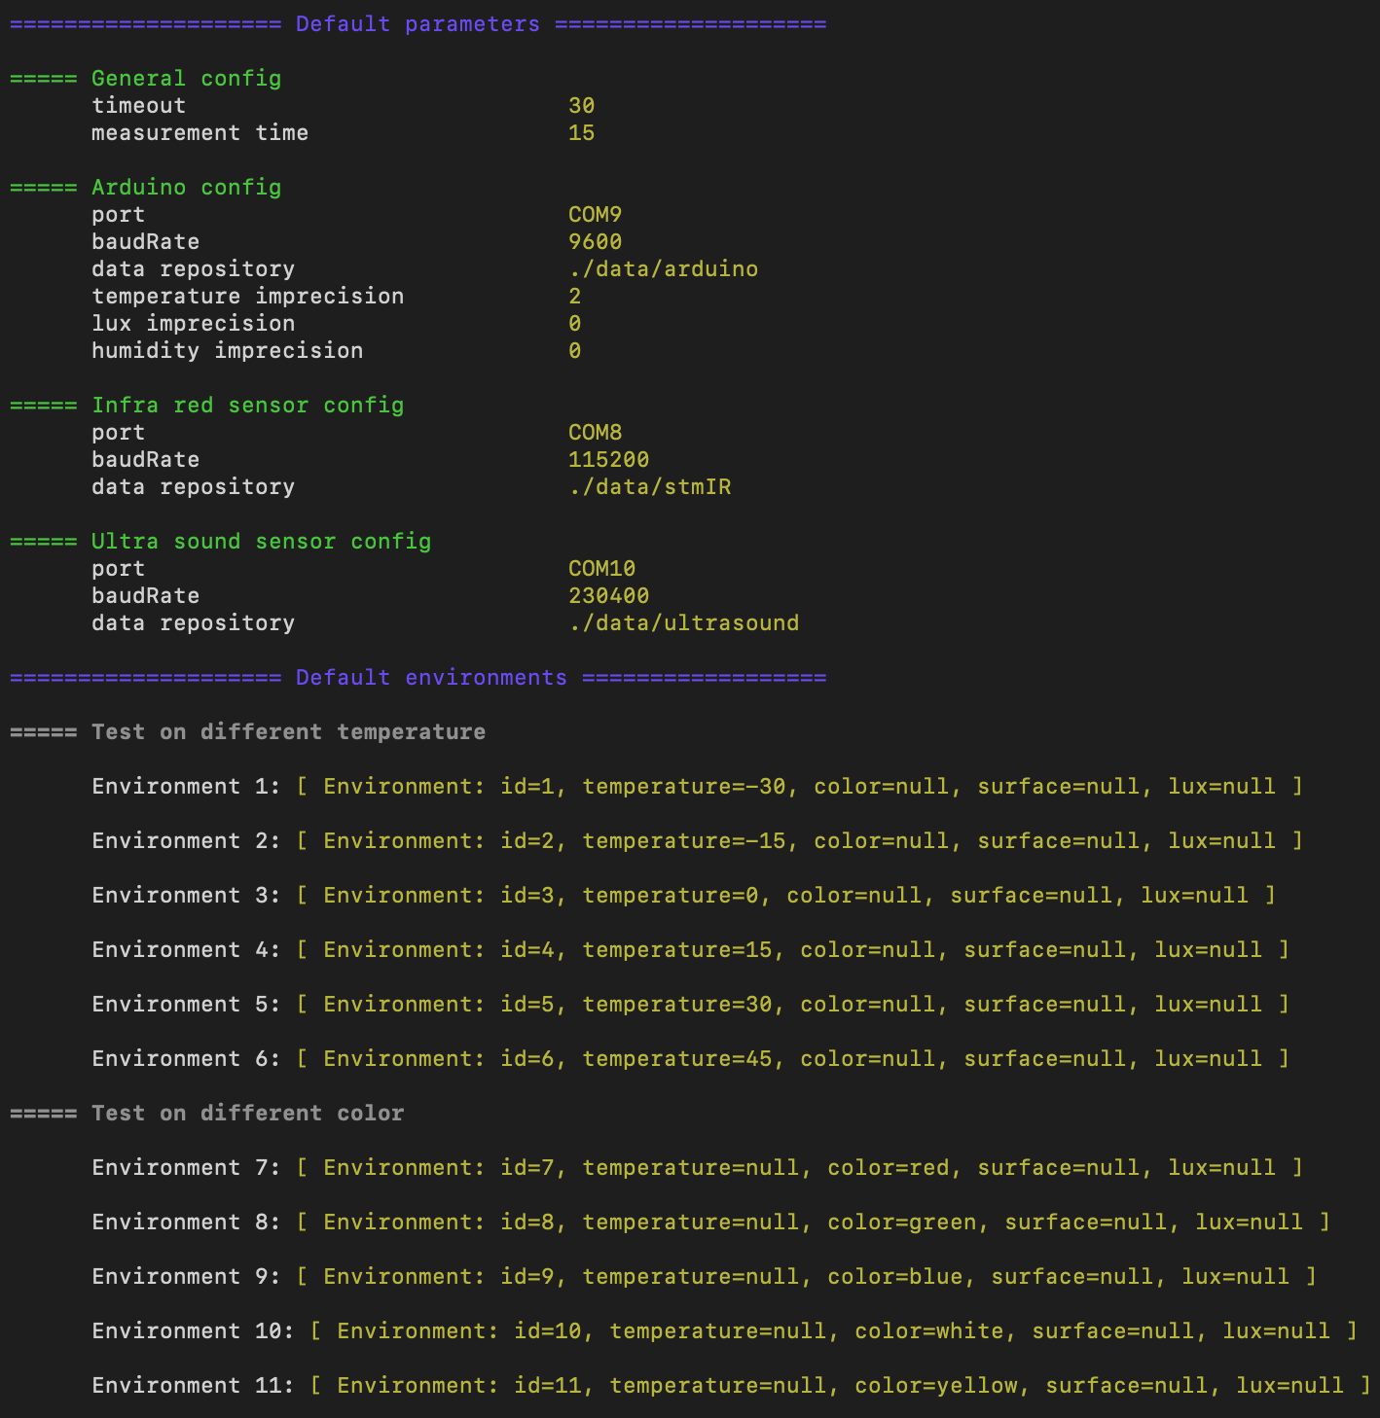
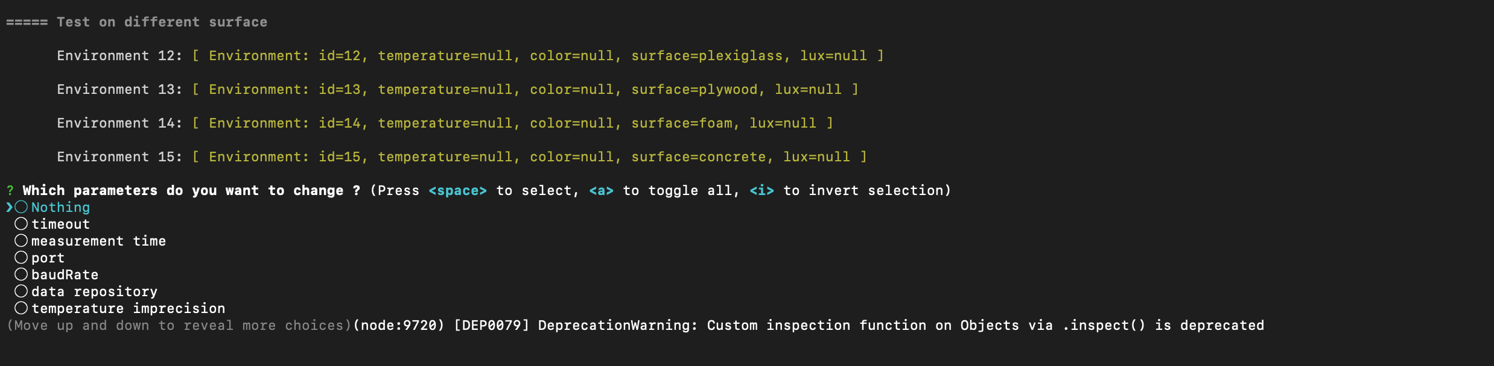
Démo
15

Slide 16

Conclusion
En bref (Objectifs et réalisations).
Les technologies utilisées.
16

Slide 17
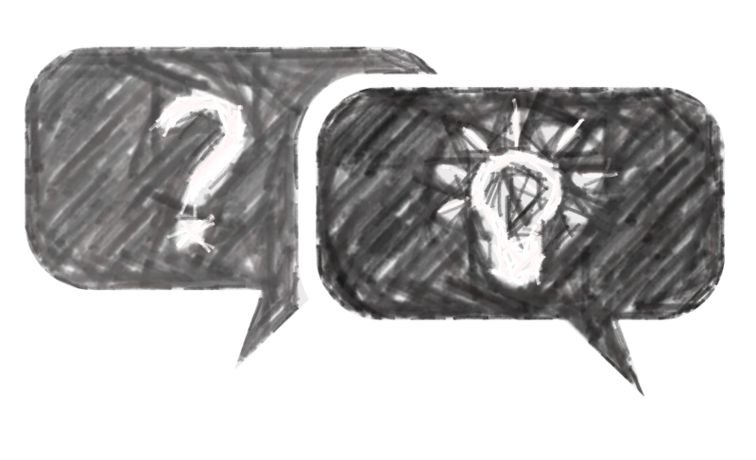
Problèmes et apports du projet
17

Slide 18

Questions
18

